Slide 1
Catálogo
CRAZY
CREATIVITY

Slide 2
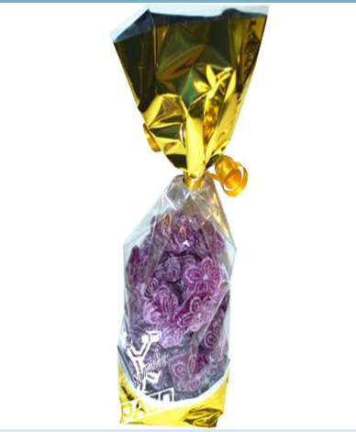
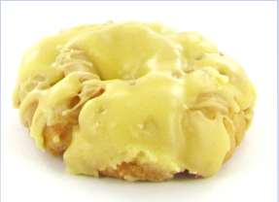
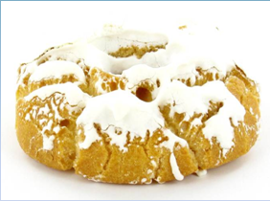
PRODUCTOS TIPICOS DE MADRID
Caramelos Violeta
Referencia: Vio001
Precio: 3,00 €
Rosquillas Listas
Referencia: Rsl 011
Precio: 6,00 €
Caja: 3 Kg
Rosquillas Santa Clara
Referencia: Rsc 010
Precio: 5,00 €
Caja: 1,800Kg

Slide 3
Velas y Jabones
Velas Parafina
Referencia: Velp 003
Precio: 3,00 €
Lote: 6uds
Velas Gel
Referencia: Velg 002
Precio: 2,50 €
Lote: 1uds
Jabones Aromáticos Formas
Referencia: Jab 005
Precio: 2,50 €
Lote: 6uds
Velas Flotantes
Referencia: Velf 004
Precio: 3,20 €
Lote: 12uds

Slide 4
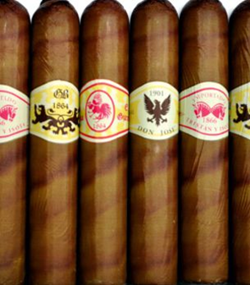
OTROS PRODUCTOS
Portalibros Lona
Referencia: Pll 009
Precio: 3,00 €
Bloc Notas Bolsillo
Referencia: Blo 007
Precio: 3,20 €
Puros Chocolate
Referencia: Pch 008
Precio: 1,00 €/u

